Slide 1
Kiterjesztett valóság és gépi látás mobil eszközökön
2. labor: képi jellemzők detektálása

Slide 2
Kiterjesztett valóság (emlékeztető)
Detektálás
Látunk-e „ismerős” vagy „fontos” dolgokat a képen?
Felismerés
Mit látunk a képen?
Lokalizáció
Hol van a képen (képtérben) amit látunk?
Hol van a kamerához képest a 3D térben amit látunk?
A kép kiegészítése renderelt tartalommal

Slide 3
Gyorsítás: video átméretezése
Mat resized;
while(capture.read(frame))
{
resize(frame, resized, Size(640,480));
// képfeldolgozás a „resized” objektumon…

Slide 4
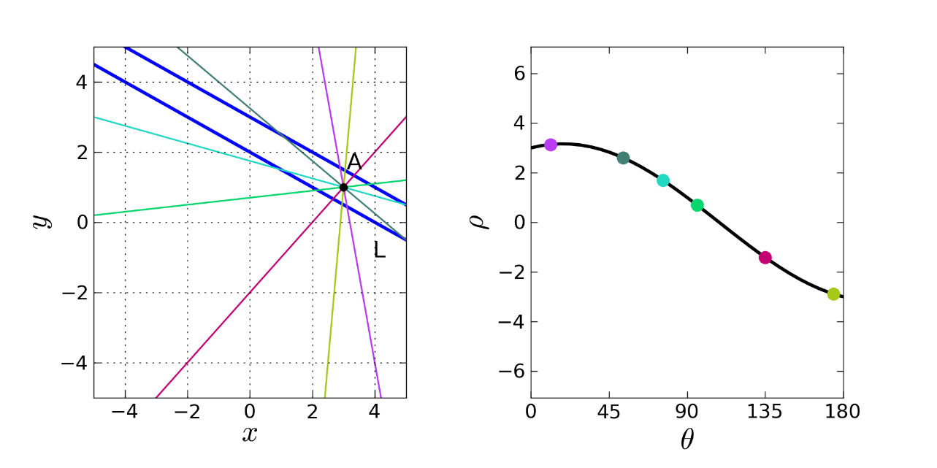
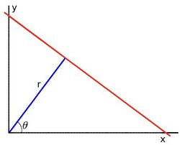
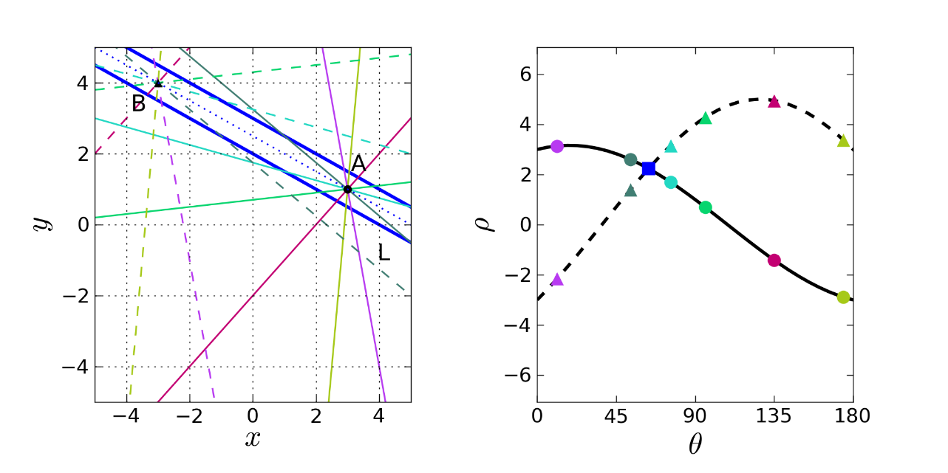
Hough transzformáció (emlékeztető)
Adott képpontokra illeszkedő parametrikus alakzatok
Egyenesek: polárkoordináták

Slide 5
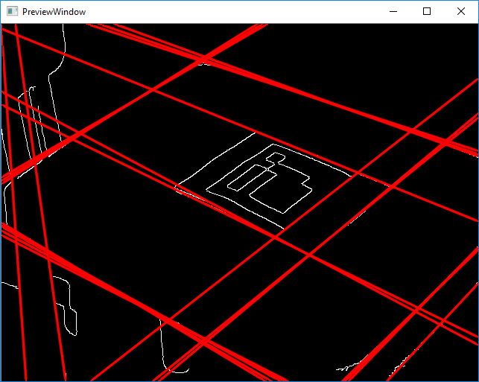
Egyenesdetektálás: Hough
cv::Mat detectHoughLines(const cv::Mat& src)
{
cv::Mat edgeImage, result;
cv::Canny(src, edgeImage, 50, 200, 3);
cv::cvtColor(edgeImage, result, CV_GRAY2BGR);
std::vector<cv::Vec2f> lines;
cv::HoughLines(edgeImage, lines, 1, CV_PI / 180, 100, 0, 0);
for (size_t i = 0; i < lines.size(); i++) {
float rho = lines[i][0], theta = lines[i][1];
cv::Point pt1, pt2;
double a = cos(theta), b = sin(theta);
double x0 = a*rho, y0 = b*rho;
pt1.x = cvRound(x0 + 1000 * (-b));
pt1.y = cvRound(y0 + 1000 * (a));
pt2.x = cvRound(x0 - 1000 * (-b));
pt2.y = cvRound(y0 - 1000 * (a));
line(result, pt1, pt2, cv::Scalar(0, 0, 255), 2, CV_AA);
}
return result;
}

Slide 6
Egyenesdetektálás: Hough
int main(int argc, char* argv[]){
…
cv::Mat resized;
cv::Mat processed;
while(capture.read(frame)) {
resize(frame, resized, Size(640,480));
processed = detectHoughLines(resized);
imshow("PreviewWindow", processed);

Slide 7
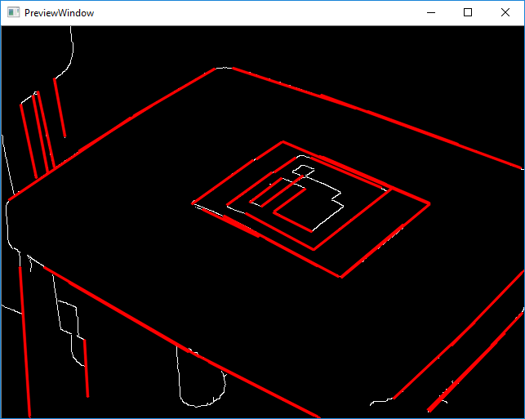
Szakaszdetektálás: Hough
cv::Mat detectHoughLines_v2(const cv::Mat& src)
{
cv::Mat edgeImage, result;
cv::Canny(src, edgeImage, 50, 200, 3);
cv::cvtColor(edgeImage, result, CV_GRAY2BGR);
std::vector<cv::Vec2f> lines;
cv::HoughLines(edgeImage, lines, 1, CV_PI / 180, 100, 0, 0);
for (size_t i = 0; i < lines.size(); i++) {
float rho = lines[i][0], theta = lines[i][1];
Point pt1, pt2;
…
}
std::vector<cv::Vec4i> lines;
cv::HoughLinesP(edgeImage, lines, 1, CV_PI/180, 50, 20, 10);
for (size_t i = 0; i < lines.size(); i++) {
cv::Vec4i l = lines[i];
line(result, cv::Point(l[0], l[1]), cv::Point(l[2], l[3]),
cv::Scalar(0, 0, 255), 2, CV_AA);
}
return result;
}

Slide 8
Marker
Fekete-fehér vagy színes kép
Jól felismerhető
Iránya is jól felismerhető
Kamerához viszonyított transzformációja meghatározható
a minta torzulásából
a kamera belső kalibrációjára is szükség van

Slide 9
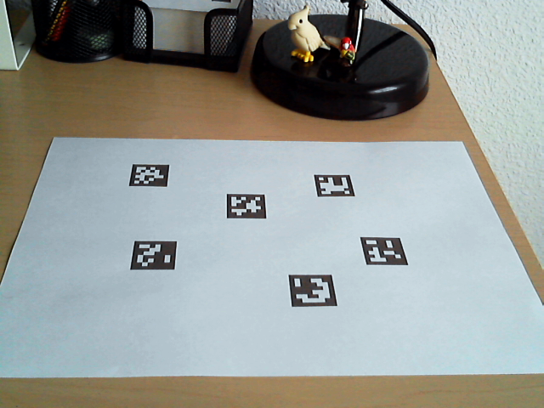
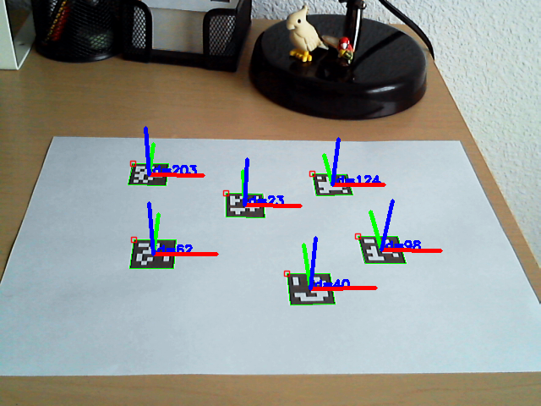
Aruco modul
Különálló könyvtár OpenCV-re épülve
A legújabb (developer verziójú) OpenCV-be bekerült
Helyette ARToolkitet fogunk használni (később)

Slide 10
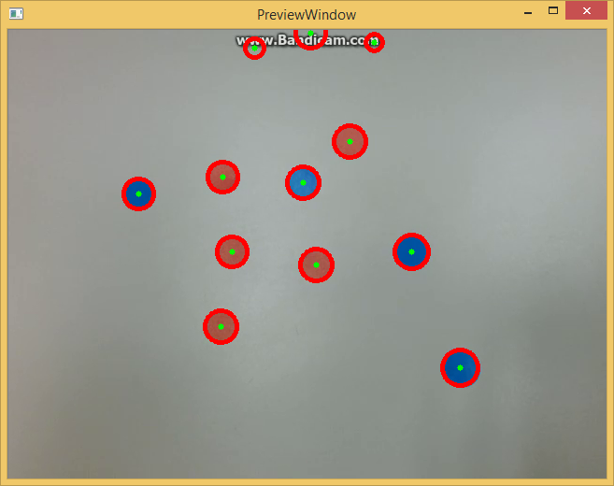
Hough kördetektálás
BlueRedCircles{1,2}.mp4
cv::Mat detectHoughCircles(const cv::Mat &src) {
cv::Mat result, gray;
cv::cvtColor(src, gray, CV_BGR2GRAY);
// opcionális zajszűrés
cv::GaussianBlur( gray, gray, cv::Size(5, 5), 2, 2 );
std::vector<cv::Vec3f> circles;
cv::HoughCircles(gray, circles, CV_HOUGH_GRADIENT,
2, gray.rows/8, 100, 20, 0, 50 );
src.copyTo(result);
for( size_t i = 0; i < circles.size(); i++ )
{
cv::Point center(cvRound(circles[i][0]), cvRound(circles[i][1]));
int radius = cvRound(circles[i][2]);
// középpont
cv::circle( result, center, 3, cv::Scalar(0,255,0), -1, 8, 0 );
// körvonal
cv::circle( result, center, radius, cv::Scalar(0,0,255), 3, 8, 0 );
}
return result;
}

Slide 11
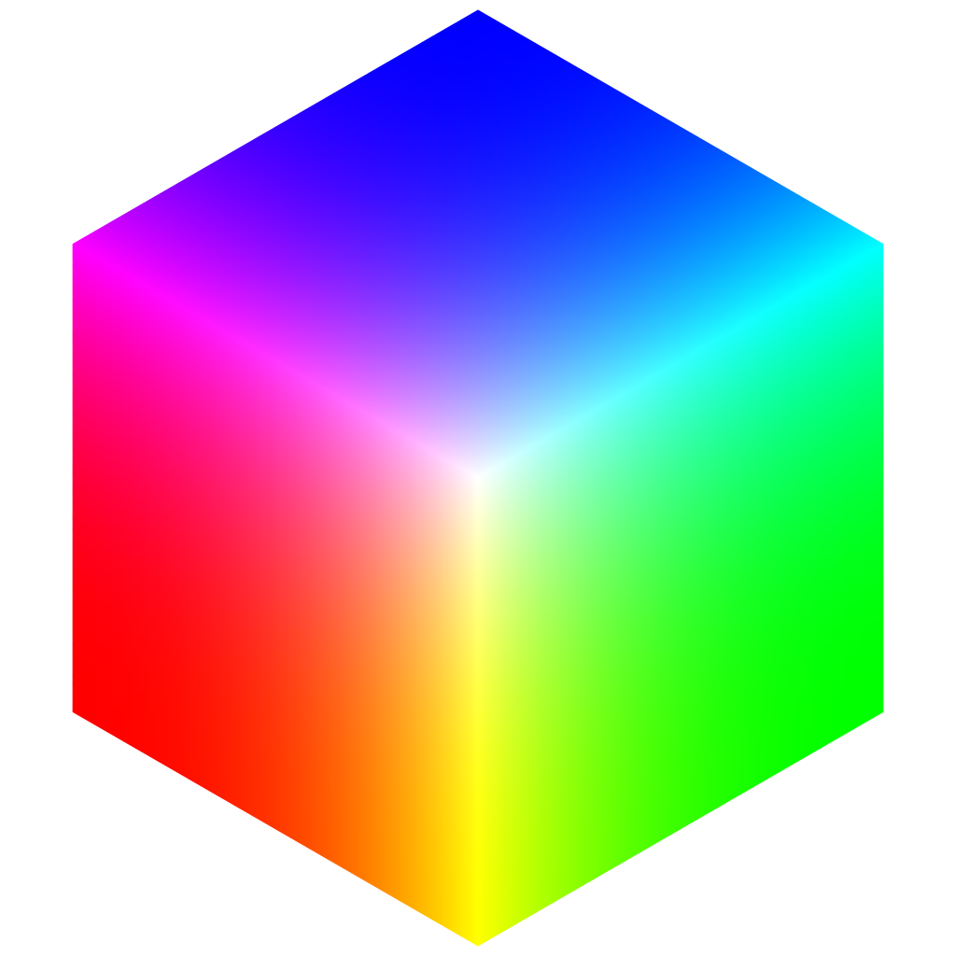
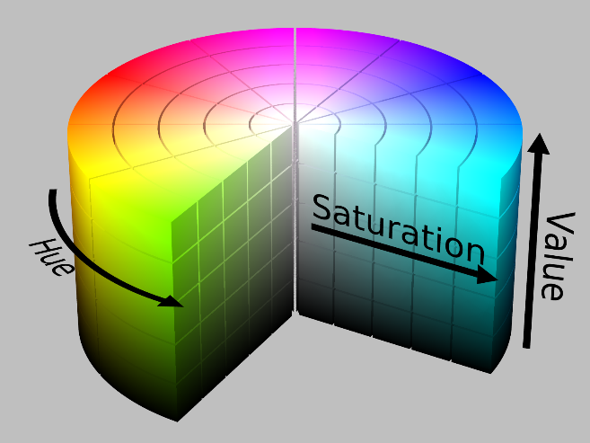
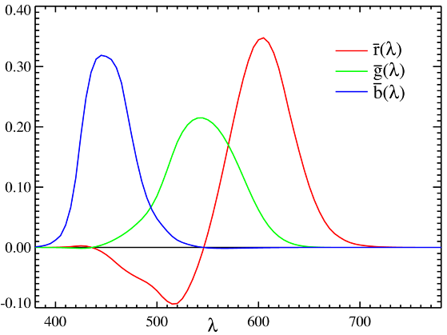
Színek megkülönböztetése
Különböztessük meg a markereket szín alapján!
Piros
(megvilágítási viszonyokra invariáns!)
RGB
HSV

Slide 12
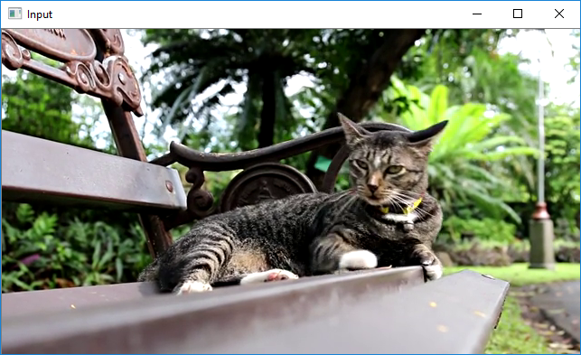
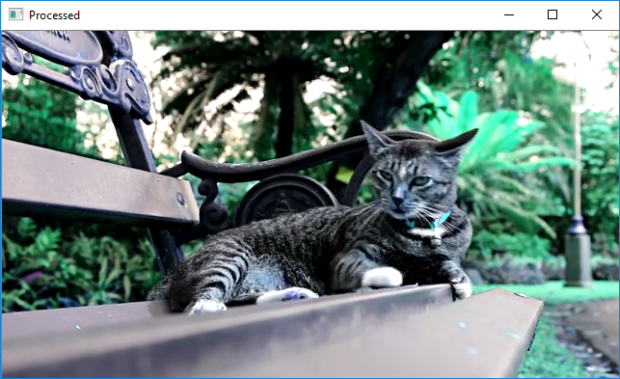
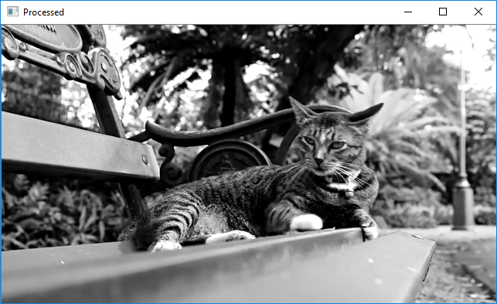
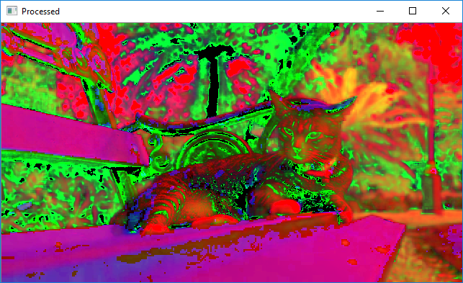
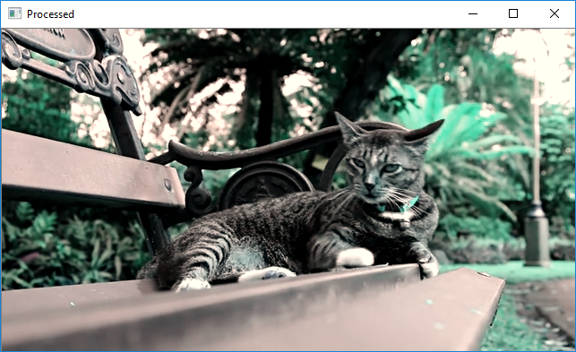
Színtérkonverzió
cv::cvtColor(inputMat, outputMat, mode, dstCn=0)
Minden lényeges színteret (is) támogat
Gépi látásban az egyik leggyakrabban használt mód a luminancia (grayscale) konverzió - CV_BGR2GRAY
BGR
RGB
Grayscale
HSV
XYZ

Slide 13
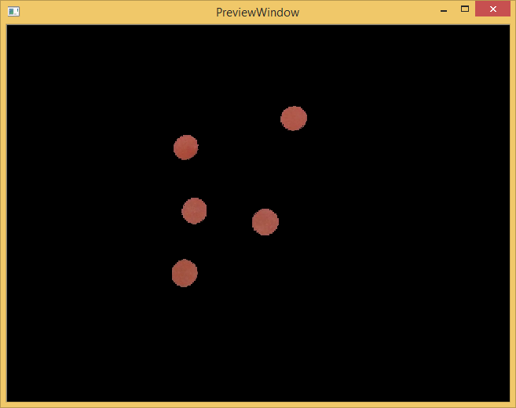
Feladat: HSV színleválasztás
HSV tartomány: [0,179];[0,255];[0,255]
Segítség: kék: 100-110, piros: 0-10 (kb.)
Küszöbözés:
inRange(input, lower_threshold, upper_thresold, output_mask)

Slide 14
Hough kördetektálás - problémák
Ha lapos szögben nézünk a kör markerekre a perspektíva miatt nem körnek látszanak, hanem ellipszisnek.
Lehetséges megoldások:
Kontúrdetektálás, ellipszis illesztés
Ezt az utat követjük
Blob detektálás (megadható, hogy mennyire kör alakú), ellipszis illesztés

Slide 15
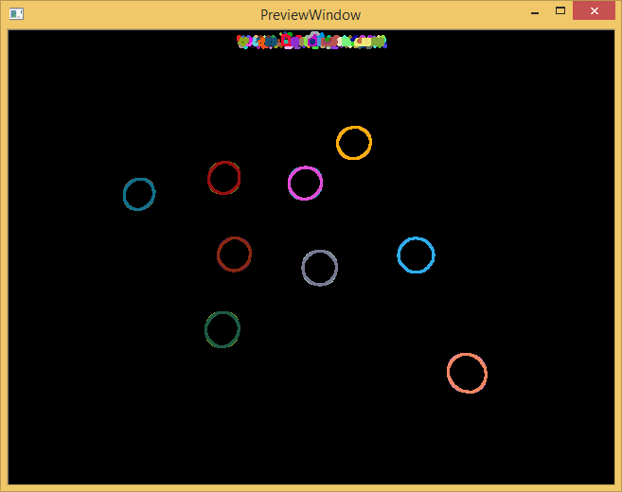
Kontúr detektálás
Próbáljuk ki színleválasztás után is!
cv::RNG rng(12345);
std::vector<std::vector<cv::Point>> contours;
cv::Mat detectContours(const cv::Mat& src,
std::vector<std::vector<cv::Point>> &contours) {
cv::Mat result, canny_output;
int thresh = 100;
cv::Mat src_gray;
cv::cvtColor(src, src_gray, CV_BGR2GRAY);
std::vector<cv::Vec4i> hierarchy;
cv::Canny(src_gray, canny_output, thresh, thresh * 2, 3);
cv::findContours(canny_output, contours, hierarchy, CV_RETR_TREE, CV_CHAIN_APPROX_SIMPLE, cv::Point(0, 0));
result = cv::Mat::zeros(canny_output.size(), CV_8UC3);
for (int i = 0; i< contours.size(); i++) {
cv::Scalar color = cv::Scalar(rng.uniform(0, 255), rng.uniform(0, 255), rng.uniform(0, 255));
cv::drawContours(result, contours, i, color, 2, 8, hierarchy, 0, cv::Point());
}
return result;
}

Slide 16
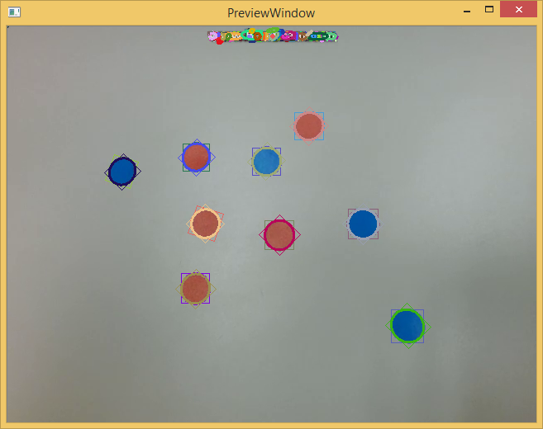
Ellipszis illesztés
cv::Mat detectEllipses(const cv::Mat& src,
const std::vector<std::vector<cv::Point>> &contours,
std::vector<cv::RotatedRect> &minRect,
std::vector<cv::RotatedRect> &minEllipse) {
cv::Mat result;
minRect.resize(contours.size());
minEllipse.resize(contours.size());
for (int i = 0; i < contours.size(); i++) {
minRect[i] = cv::minAreaRect(cv::Mat(contours[i]));
if (contours[i].size() > 5) {
minEllipse[i] = cv::fitEllipse(cv::Mat(contours[i]));
}
}
result = src.clone();
for (int i = 0; i< contours.size(); i++) {
cv::Scalar color = cv::Scalar(rng.uniform(0, 255), rng.uniform(0, 255), rng.uniform(0, 255));
cv::drawContours(result, contours, i, color, 1, 8, std::vector<cv::Vec4i>(), 0, cv::Point());
cv::ellipse(result, minEllipse[i], color, 2, 8);
cv::Point2f rect_points[4]; minRect[i].points(rect_points);
for (int j = 0; j < 4; j++) cv::line(result, rect_points[j], rect_points[(j + 1) % 4], color, 1, 8);
}
return result;
}
main fv:
std::vector<cv::RotatedRect> minRect;
std::vector<cv::RotatedRect> minEllipse;
while(capture.read(frame)) {
resize(frame, resized, Size(640,480));
processed = detectContours(resized, contours);
processed = detectEllipses(resized, contours,
minRect, minEllipse);
imshow("PreviewWindow", processed);
// …

Slide 17
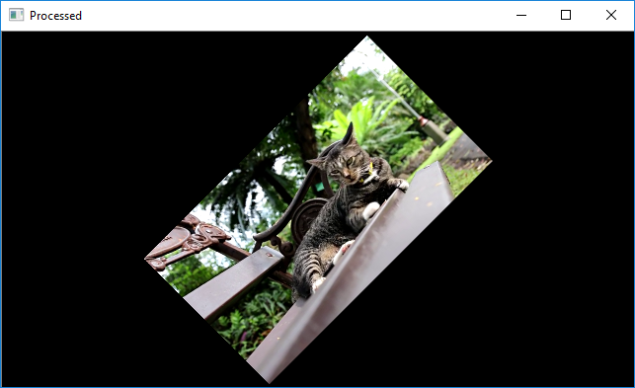
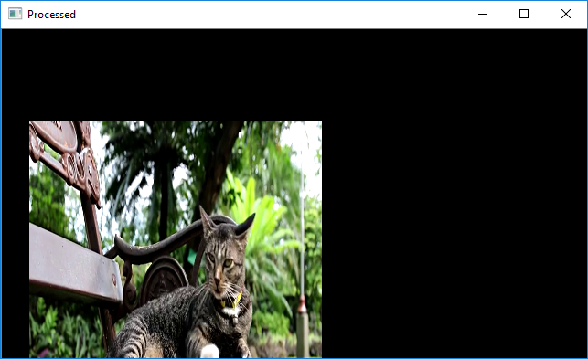
Affin transzformációk
cv::warpAffine(inputMat, outputMat, transformationMat, outputSize)
Transzformációs mátrix: 2x3
Eltolás, skálázás, elforgatás
cv::Mat_<float>(2,3) << 1,0,0, 0,1,0
cv::getRotationMatrix2D(center, angleInDegrees, scale)
+45° forgatás
eltolás + x-menti skálázás

Slide 18
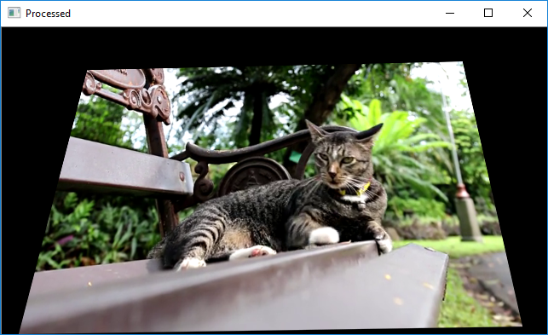
Perspektív transzformáció
Eml.: nem párhuzamostartó
std::vector<cv::Point2f> inputPoints = {
cv::Point2f(0, 0),
cv::Point2f(m.cols-1, 0),
cv::Point2f(m.cols-1, m.rows-1),
cv::Point2f(0, m.rows-1),
};
std::vector<cv::Point2f> outputPoints = {
cv::Point2f(100, 50),
cv::Point2f(m.cols - 100, 40),
cv::Point2f(m.cols - 30, m.rows - 10),
cv::Point2f(20, m.rows - 1),
};
cv::Mat transformMat = cv::getPerspectiveTransform(inputPoints, outputPoints);
cv::warpPerspective(m, transformed, transformMat, m.size());

Slide 19
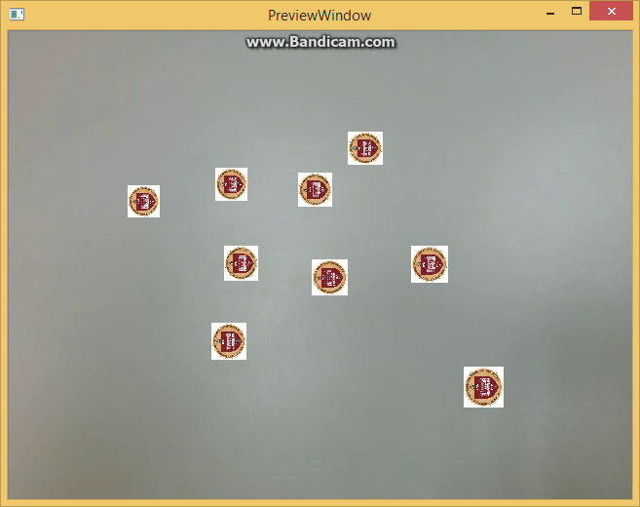
Feladat: tegyünk képet a detektált markerekre
Új kép pl.:
Mat overlay = imread("bme_cimer.jpg");
Tipp: maszk készítéshez kitöltött poligon rajzolás:
std::vector< std::vector<cv::Point> > polygons;
// polygons = …
cv::fillPoly(mask, polygons, Scalar(255, 255, 255))
A fillPoly egész típusú vektorokat vár, az ellipszis detektálás float vektorokat ad vissza
cv::Mat(vector1).convertTo(vector2,cv::Mat(vector2).type())

